Slide 1



내가 기획한 ICT가
세상을 바꾼다면?
SW개발/HW제작 설계서
스마트 안경을 이용한 똑쇼(똑똑한 쇼핑)
2021. 7. 11.
임의의팀 – 한태희, 김민석, 김지석, 전수민
Mentor 한주연

Slide 2


샘플 1
샘플 1
수행 단계별 주요 산출물
단계 | 산출물 | 일반 | 응용 소프트웨어 | 응용 하드웨어
 |  | ∙모바일 APP ∙Web 등 | ∙빅데이터 ∙인공지능 ∙블록체인 등 | ∙IoT ∙로봇 ∙드론 등
환경 분석 | 시장/기술 환경 분석서 | △ | △ | △
 | 설문조사 결과서 | △ | △ | △
 | 인터뷰 결과서 | △ | △ | △
요구사항 분석 | 요구사항 정의서 | ○ | ○ | ○
 | 유즈케이스 정의서 | ▲ | ▲ | ▲
아키텍처 설계 | 서비스 구성도(시스템 구성도) | ○ | ○ | ○
 | 서비스 흐름도(데이터 흐름도) | △ | ○ | △
 | UI/UX 정의서 | △ | △ | △
 | 하드웨어/센서 구성도 | - | - | ○
기능 설계 | 메뉴 구성도 | ○ | ○ | ○
 | 화면 설계서 | ○ | ○ | △
 | 엔티티 관계도 | ○ | ○ | △
 | 기능 처리도(기능 흐름도) | ○ | ○ | ○
 | 알고리즘 명세서/설명서 | △ | ○ | ○
 | 데이터 수집처리 정의서 | - | ○ | -
 | 하드웨어 설계도 | - | - | ○
개발 / 구현 | 프로그램 목록 | ○ | ○ | ○
 | 테이블 정의서 | ○ | ○ | △
 | 핵심 소스코드 | ○ | ○ | ○
※ ○ 필수, △ 선택

Slide 3
샘플 1
샘플 1
| 시장/기술 동향 분석

Slide 4
샘플 1
| 요구사항 정의서
구분 | 기능 | 설명
S/W | 식물 검색 | DBMS에 있는 식물 데이터를 사용자가 검색할 수 있다.
 | 하우스 내 식물 추가 | 비어 있는 하우스를 선택해 새로운 식물을 등록할 수 있다.
 | 하우스 내 식물 삭제 | 하우스에 저장되어 있는 식물을 선택해 삭제할 수 있다.
 | 하우스 식물 온도 상태보기 | 최근 일주일 동안 누적된 식물의 온도 데이터를 그래프화하여 확인할 수 있다.
 | 하우스 식물 조도 상태보기 | 최근 일주일 동안 누적된 식물의 조도 데이터를 그래프화하여 확인할 수 있다.
 | 하우스 식물 습도 상태보기 | 최근 일주일 동안 누적된 식물의 습도 데이터를 그래프화하여 확인할 수 있다.
 | 식물 테마 추천 받기 | 기능별 식물을 추천 받을 수 있다.
 | 하우스 식물 온도 조절 | 하우스 내의 온도를 높이거나 낮출 수 있다.
 | 하우스 식물 조도 조절 | LED를 통해 하우스 내의 조도를 조절할 수 있다.
 | 하우스 식물 습도 조절 | 식물에의 급수를 통해 하우스의 습도를 조절할 수 있다.
 | 하우스 자동 제어 | 자동 제어 모드를 선택해 식물에게 적절한 환경을 갖추도록 자동으로 제어되게 할 수 있다.
구분 | 기능 | 설명
H/W | 하우스 물주기 | 펌프를 사용해 식물에게 물을 줄 수 있다.
 | 하우스 24 LED키우기 | LED 점등으로 식물에게 필요한 빛을 공급할 수 있다.
 | 하우스 온도 올려주기 | 하우스 내의 온도를 올려줄 수 있다.
 | 하우스 온도 내려주기 | 하우스 내의 온도를 내려줄 수 있다.
 | 하우스 내의 온도 측정 | 온도 센서를 통해 하우스 내의 온도를 측정할 수 있다.
 | 하우스 내의 조도 측정 | 조도 센서를 통해 하우스 내 식물이 받는 조도 값을 측정할 수 있다.
 | 하우스 내의 습도 측정 | 습도 센서를 통해 식물 토양의 습도를 측정할 수 있다.
 | 아두이노 웹 서버 연결 | 아두이노를 웹 서버와 연동하여 통신이 가능하고, 각 센서들로부터 측정값을 받아온다.

Slide 5
샘플 2
| 유즈케이스

Slide 6
샘플 1
| 서비스 구성도 - 서비스 시나리오

Slide 7
샘플 1
샘플 1
| 서비스 흐름도

Slide 8
샘플 1
| UI/UX 정의서 - 화면 설계서

Slide 9
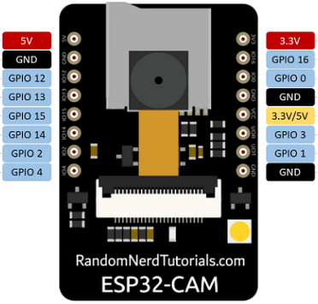
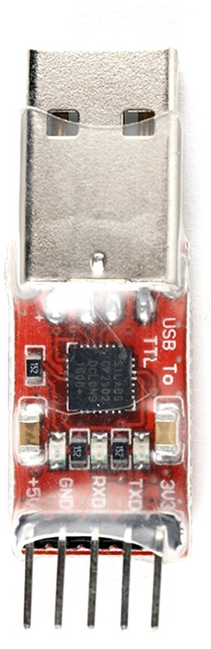
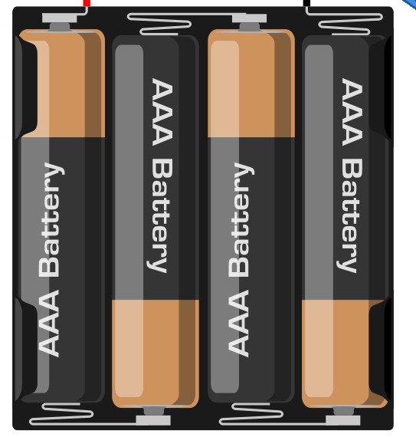
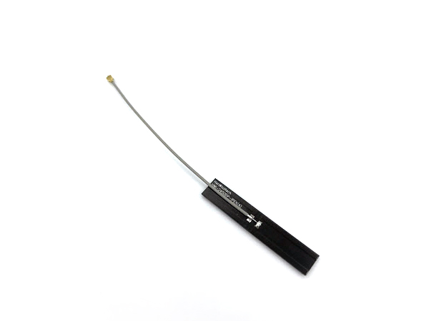
샘플 1
| 하드웨어/센서 구성도
업로드 시 | 연결 핀 | 설명
FTDI USB to TTL | 3V | ESP32의 3.3V에 연결
 | TXD | ESP32의 GPIO3에 연결
 | RXD | ESP32의 GPIO1에 연결
 | GND | ESP32의 GND에 연결
ESP32 | ESP32의 GPIO0과 GND를 연결
구동 시 | 연결 핀 | 설명
6V Battery | (+) | ESP32의 5V에 연결
 | (-) | ESP32의 GND에 연결
IPEX 안테나 | 연결부 | ESP32 외장안테나 포트에 연결

Slide 10
샘플 1
| 메뉴 구성도

Slide 11
샘플 2
| 화면 설계서

Slide 12
샘플 1
| 엔티티관계도 - ERD

Slide 13
샘플 1
| 기능 처리도(기능 흐름도)

Slide 14
샘플 1
| 알고리즘 명세서

Slide 15
샘플 1
| 알고리즘 상세 설명서

Slide 16

샘플 1
| 하드웨어 설계도
AWS Server
IPEX 안테나
ESP32 CAM
Smart Phone
CAM Streaming
6V Battery

Slide 17
샘플 3
| 프로그램 - 목록

Slide 18
샘플 2
| 테이블 정의서 - ERD

Slide 19
샘플 1
| 핵심소스코드(1)

Slide 20
샘플 1
| 참조- 개발 환경 및 설명

Slide 21
샘플 2
| 참조-S/W 기능 실사 사진

Slide 22
샘플 2
| 참조- H/W 기능 실사사진

Slide 23
샘플 2
| 참조-프로젝트 관리

Slide 24
내가 기획한 ICT가
세상을 바꾼다면?
Thank you

